Slide 1


Úvod do technologie MIDI
https://github.com/espressif/midi-workshop

Slide 2
MIDI intro
MIDI je zkratka názvu Musical Instrument Digital Interface, který odkazuje na technologický standard zahrnující komunikační protokol, digitální rozhraní i definici elektrických konektorů dalších hardwarových komponent.
Pomocí tohoto standardu lze propojit širokou škálu elektronických hudebních nástrojů, počítačů a audio zařízení pro přehrávání, editaci i záznam hudby.

Slide 3
Historie MIDI
Myšlenka standardizovaného rozhraní pro propojení různých hudebních nástrojů pochází ze 70.let, kdy už bylo na trhu dostatek elektronických zařízení, zejména klávesových syntetizátorů.
Mnoho z nich mělo instalovaný procesor (MCU) pro ovládání analogových obvodů, takže koncept propojení se vlastně sám nabízel.
Například Herbie Hancock chtěl ovládat sadu svých syntetizátorů pomocí jedné klaviatury - tak požádal svého technika Bryana Bella o řešení. Bell vytvořil prototyp systému, který propojil Herbieho 20 syntetizátorů, a navíc dokázal ukládat i nahrávat jednotlivé zvuky. Herbie Hancock tento prototyp úspěšně otestoval na několika živých vystoupeních.
Bylo tedy evidentní, že koncept propojování hudebních nástrojů je životaschopný a výrobci tak měli dostatek motivace pro investice do standardizace.

Slide 4
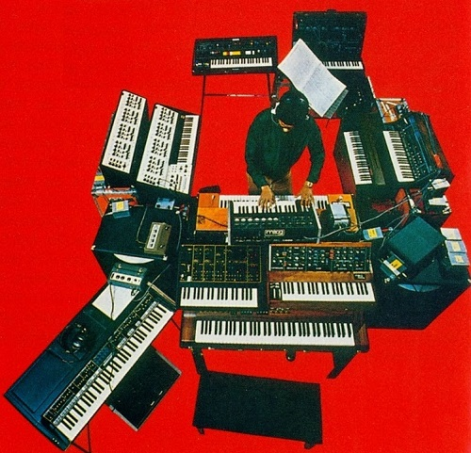
Historie MIDI (H.Hancock - Sunlight)

Slide 5
MIDI asociace (MMA + AMEI)
MIDI standard a příbuzné dokumenty jsou publikované pod hlavičkou
MIDI Manufacturers Association (MMA) a Association of Musical Electronics Industry (AMEI).
MIDI bylo několikrát updatované a rozšířené, poslední verze MIDI 2.0 pochází z roku 2020.
Pro potřeby tohoto workshopu postačí verze MIDI 1.0 (https://midi.org/midi-1-0) - jednosměrná komunikace, typicky ve směru MIDI controller -> koncový nástroj.

Slide 6
MIDI – technologické základy
MIDI protokol je relativně jednoduchý typ asynchronní komunikace přes sériovou linku (UART).
Standard umožňuje propojení až 16 zařízení přes 1 MIDI port (fyzická přípojka ve smyslu DIN-5 a podobně).
Obvyklé hardwarové konfigurace MIDI portů jsou 2, 4 a 8 (8-in X 8-out), čili 8-portová varianta umožňuje propojení až 128 nástrojů-kanálů.

Slide 7
MIDI porty
Typy MIDI portů jsou následující: MIDI OUT -> [MIDI THRU] -> MIDI IN
MIDI OUT:
vysílač (controller), odesílá MIDI zprávy do MIDI IN, volitelně předává zprávy pro další zařízení připojená přes MIDI THRU
MIDI IN:
přijímač (generator), zpracovává zprávy a typicky generuje zvuk
MIDI THRU:
volitelné připojení dalších MIDI IN zařízení, topologie daisy-chain

Slide 8
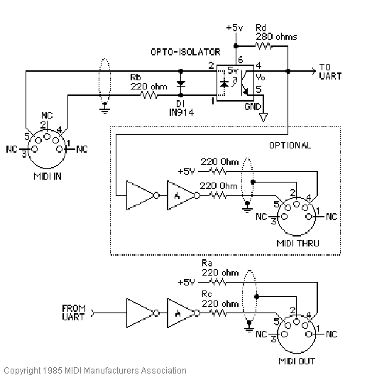
MIDI porty (schema)

Slide 9
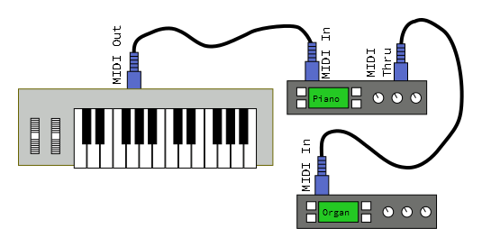
MIDI topologie (daisy chain)
MIDI IN může buď filtrovat zprávy, kterých je příjemcem, a ostatní předávat přes MIDI THRU, nebo zpracovat všechny a generovat
zvuky paralelně.

Slide 10
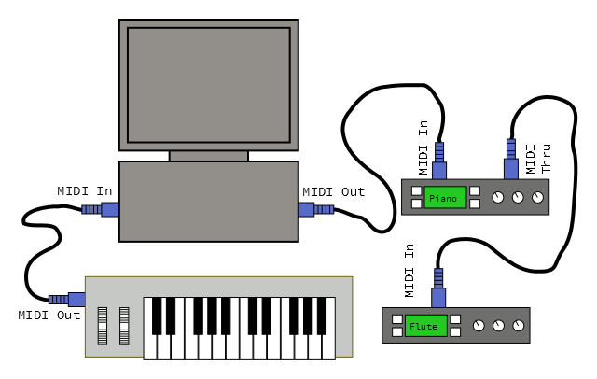
MIDI topologie (sequencing)
Další topologie umožňuje například MIDI sequencing (tj ukládání sekvencí MIDI zpráv tak, aby bylo možné je interpretovat nezávisle
na controlleru)

Slide 11
MIDI protokol - zprávy
MIDI komunikace se odehrává pomocí zpráv, které se přenáší s následujícími parametry:
přenos 8-bitových byte sekvencí v asynchronním režimu 8-N-1 rychlostí 31250 bps (31 kBps)
každá zpráva má formát 1 status byte (message type) a následné nejvýše 2 data byte (message data)
typy zpráv:
channel voice messages (jednotlivé tóny, změna nástroje, apod)
channel mode messages (všechny tóny on/off, apod)
system common messages (SysEx, song position pointer, apod)
system real-time messages (start/stop přehrávaní sekvence, apod)
seznam MIDI 1.0 zpráv: https://midi.org/summary-of-midi-1-0-messages

Slide 12
MIDI protokol – struktura zpráv
Byty MIDI zprávy lze rozdělit do 2 hlavních kategorií v závislosti na hodnotě jejich MSB (most significant bit).
Pokud je první bit 1 (tzn byte má hodnotu v rozmezí 0x80 až 0xFF), jedná se o status byte, tzn příkaz (command) v rámci MIDI sekvence:
status byte lze dále rozdělit na dva půlbyty (nybble): první půlbyte určuje typ příkazu (command type), druhý půlbyte určuje cílový kanál (MIDI channel nybble).
z této konstrukce vyplývá, že existuje pouze 8 kombinací s MSB = 1 (0x8... to 0xF...), takže máme k dispozici 8 MIDI příkazů
zbývající 4 bity pro MIDI kanál poskytují 16 kombinací, proto lze v rámci jednoho MIDI příkazu adresovat 16 kanálů (potažmo i MIDI portu).
Pokud je první bit 0 (hodnota v rozmezí 0x00 až 0x7F), jedná se o data byte, který přenáší parametry pro MIDI příkaz daný předcházejícím status bytem.
Tato koncepce logicky určuje, že každý data byte může využít pouze 7 bitů - to znamená škálu od 0 do 127 (0x00 až 0x7F).

Slide 13
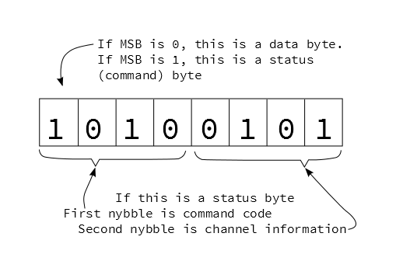
MIDI protokol – struktura zpráv (ilustrace)

Slide 14
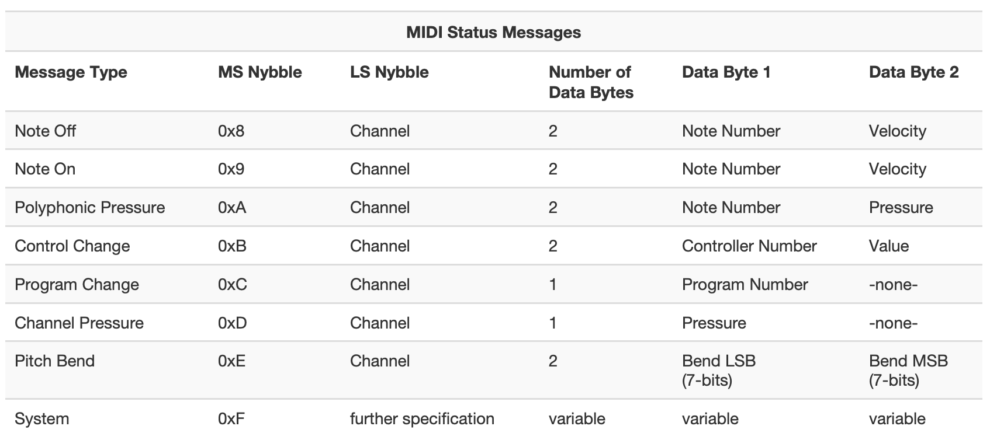
MIDI protokol – přehled příkazů

Slide 15
MIDI protokol – zprávy (příklad)
Note Off (0x80), Note On (0x90)
Základ MIDI komunikace jsou zprávy ovládající přehrávání jednotlivých zvuků: Note On (začátek generování zvuku) and Note Off (ukončení generování zvuku).
Tyto zprávy mají následující formát:
0xNC, 0xKK, 0xVV
kde
N je typ příkazu (Note On=0x9, Note Off=0x8) - status
C je číslo MIDI kanálu (1 až 16) - status
KK je číslo klávesy reprezentující tón (0 až 127, C1 má kód 60) - data
VV je hodnota určující sílu úderu do klávesy (hlasitost, rozsah 0 až 127) - data

Slide 16
MIDI protokol – zprávy (running status)
Z důvodu snížení množství přenášených (obecných) dat, MIDI podporuje tzv Running Status - přijatý status byte je platný pro všechny následující sekvence datových bytů, dokud není zpracovaný nový status byte (ie další příkaz).
Příklad Running status pro Note On:
namísto
0x90, 0x3C, 0x40, 0x90, 0x3D, 0x40, 0x90, 0x3E, 0x40
přeneseme pouze
0x90, 0x3C, 0x40, 0x3D, 0x40, 0x3E, 0x40
se stejným výsledkem.

Slide 17
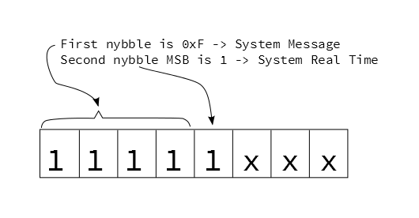
MIDI protokol – zprávy (další příklad)
System real-time messages
Používají se pro synchronizaci sekvencerů, jako metronom, pro přehráváni uložených sekvencí a podobně.
Jsou identifikované pomocí MSB=1 v druhém půlbytu v rámci status byte (tzn hodnoty od 0xF8 do 0xFF).

Slide 18
MIDI protokol – soubory
slouží k ukládání i přehráváni sekvencí MIDI příkazů a příslušných dat
lze je využít pro generování notového zápisu
typická přípona je .MID

Slide 19
MIDI rozšíření (extensions)
General MIDI:
definuje sadu standardních nástrojů, kdy má každá MIDI kanál pevně přiřazený nástroj (Channel #1 = Grand piano), zařízení s podporou General MIDI používají příslušné logo.
detaily například na https://en.wikipedia.org/wiki/General_MIDI
Web MIDI:
podpora MIDI protokolu vestavěná do internetových prohlížečů, definované v rámci specifikace HTML5, využívá Web Audio API
detaily na https://midi.org/category/midi-connections/web-midi

Slide 20
USB-MIDI
MIDI protokol lze přenášet přes prakticky jakékoliv médium podporující sériovou komunikaci:
5-PIN DIN, serial ports, USB Firewire, Ethernet, Bluetooth a další
USB je nejrozšířenější sériové rozhraní, proto je zde MIDI věnována samostatná podpora:
od roku 1999 existuje USB-MIDI standard, který definuje vlastní USB Audio-device Class pro MIDI periferie
standard je pod kontrolou organizace USB IF (Implementers Forum) ve spolupráci s MMA, aktuální verze má číslo 2.0
detaily na https://midi.org/midi-2-0-progress-continues-with-updated-usb-specification

Slide 21
MIDI intro - reference
https://midi.org/
https://learn.sparkfun.com/tutorials/midi-tutorial/all
https://en.wikipedia.org/wiki/MIDI

Slide 22
Děkujeme za pozornost
Otázky?

